Slide 1
Бөлім тақырыбы:
Қиял әлемі
Сабақ тақырыбы: Сиқыршылар

Slide 2
5.2.5.1 мәтін мазмұнын түсінуге, нақты ақпараттарды анықтауға бағытталған сұрақтар құрастыру;
5.4.2.2 зат есімдердің мағыналық түрлерін мәнмәтін аясында жалғаулар арқылы түрлендіріп қолдану (зат есімнің құрамына қарай бөлінуі)
Оқу мақсаттары:

Slide 3
Сабақ мақсаты:
Барлығы: мәтінмен жұмыс жасайды,сұрақтарға жауап береді.
Көбі: мәтін мазмұнын түсініп, ақпараттарды анықтауға сұрақтар құрастырады.
Кейбірі: зат есім түрлерін (құрамына қарай) мәнмәтін аясында жалғаулар арқылы түрлендіріп қолданады.

Slide 4
Бағалау критерийлері:
берілген мәтінді оқып, сұрақтарға жауап береді;
мәтіннен нақты ақпаратты анықтауға сұрақтар құрастырады;
зат есім түрлерін(құрамына қарай) жалғаулар арқылы түрлендіреді.

Slide 5
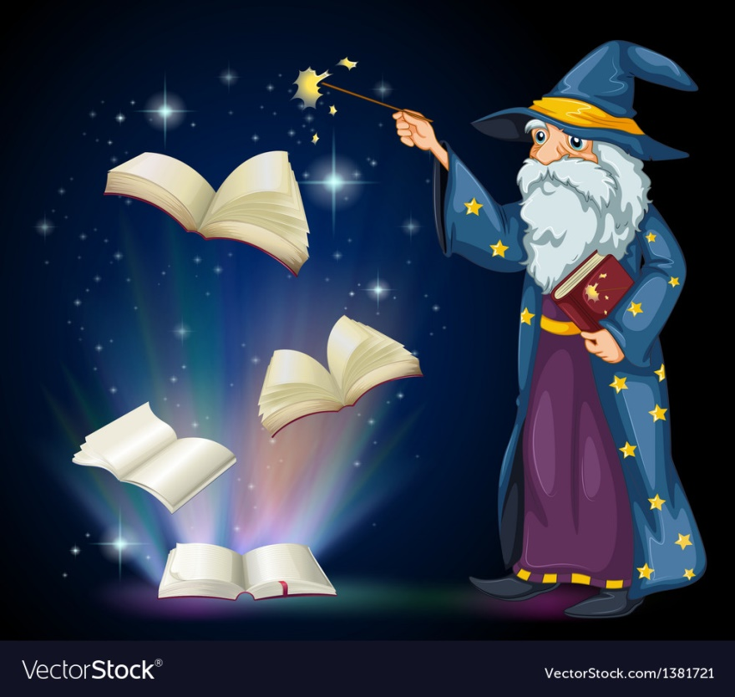
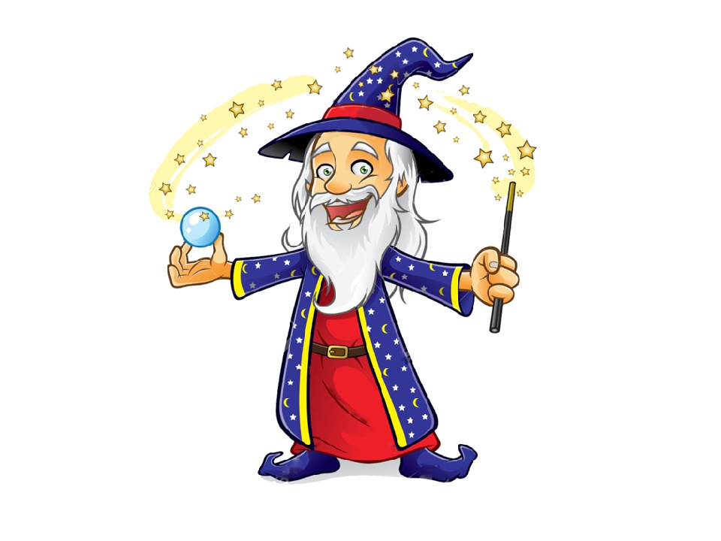
Суретте кім бейнеленген?

Slide 6
Сенің меңгеретінің:
берілген мәтінді оқып, сұрақтарға жауап бересің;
мәтіннен нақты ақпараттарды анықтау үшін сұрақтар құрастырасың;
зат есім түрлерін (құрамына қарай) жалғаулар арқылы түрлендіресің.

Slide 7
Ережені жазып ал
Заттың, құбылыстың, ұғымның атын білдіріп, кім? не? деген сұрақтарға жауап беретін сөз табы зат есім деп аталады. Мысалы: әке(кім?), оқушы (кім?), ақыл (не?), құс (не?), т.б.
Зат есім құрамына қарай дара зат есім және күрделі зат есім болып бөлінеді. Дара зат есім бір ғана түбірден тұрады. Мысалы: кітап, дәптер. Ал күрделі зат есім екі сөзден тұрады. Мысалы: таңертең, киім-кешек.

Slide 8
1-тапсырма
Хәрри Поттер туралы әңгімеден үзінді оқып, сұрақтарға жауап бер.
Мәтінге қандай атау қояр едіңіз?
Мәтіннен тұрақты сөз тіркесін табыңыз.
Мәтіндегі болып жатқан оқиғалар Хәрридің қанша жасында өтіп жатыр?
Жолың болсын, Хәрри, – деп сыбырлады ол. Сөйтіп, Дамблдор өкшесін де бұрмай, мантиясының шалғайын бір сілкіп жоқ болып кетті. Сиядай көк аспанның астында үнсіз жатқан, таңғажайып оқиғалар бола бермейтін Қынаағаш бақшаларын самал желпіп өтті. Хәрри Поттер жөргегінің ішінде бір аунап түсті. Бір қолы жанындағы хаттың үстіне тиді, сонда да тәтті ұйқысы бұзылмады. Ол не өзінің қалай атақты болғанын, не бірнеше сағаттан кейін сүт құмыраларын сыртқа қоюға шыққан нағашы апайының айғайынан оянатынын, не одан кейін жылдар бойы бөлесінің түртпегіне төзуіне тура келетінін әлі білмейтін… Дәл осы сәтте бүкіл ел ішінде құпия кездескен адамдар стақан көтеріп: «Ажал аузынан қалған бала – Хәрри Поттер үшін!» деп сыбырлап жатқаны оның үш ұйықтаса түсіне кірмес еді.
Хәрри Поттер мен пәлсапа тас. Бірінші тарау (baribar.kz)
Дескрипторы:
Мәтінге атау қояды;
мәтіндегі тұрақты сөз тіркесін анықтайды;
сұраққа жауап береді.

Slide 9
Өзіңді тексер! (болжам жауап)
Хәрридің сәби шағы (оқушы жауабы ескеріледі)
Тұрақты сөз тіркесі: үш ұйықтаса түсіне кірмеу
Хәрридің жөргектегі кезі

Slide 10
Тапсырма №2.
Мәтіндегі нақты ақпараттарды анықтауға бағытталған 2 сұрақ дайындаңыз.
А.П.Чехов «Үйде» деген әңгімесінде аса ұтымды эпизод енгізген. Шылым шегіп әдеттенген жеті жасар балаға ешбір сөз әсер етпей қойған. Бірде әкесі оның қиялына әсер етуді ойлайды. Ол баласына мынадай әңгіме айтады: Кәрі патшаның патшалыққа мұрагер болатын жалғыз ғана ұлы болыпты. Өзі дәл сен сияқты кішкентай бала екен. Өзі жақсы бала екен. Еш уақытта өкпелемейді, ерте жатады, үстелдегі нәрселерге тимейді екен...Өзі ақылды болыпты...Оның бір ғана кемшілігі: шылым тартады екен. Патшаның баласы шылымнан көкірек ауру болып жиырма жасында өліпті. Қаусаған ауру шал ешбір қолғанатсыз қалыпты. Мемлекетті басқарып, сарайды қорғайтын ешкім болмапты. Жау келіп, шалды өлтіріп, сарайды қиратып тастапты, сонымен, енді бақша да, шие де, құстар да, қоңыраулар да қалмаған...». Эмоциялы әсерге толы осы әрекеттің күшті әсер еткендігі сонша, бала «қараңғы терезеге ойланып сәл қарап отырып, селк етті де, мұңайған дауыспен: -Мен енді шылым тартпаймын... – деді».
Дескрипторы:
Мәтіндегі ақпараттарды анықтауға бағытталған сұрақтар құрастырады.

Slide 11
Өзіңді тексер! (Ықтимал жауап)
1 сұрақ | 2 сұрақ
Бала қанша жасында шылым шегіп әдеттенген? | Балаға әсер еткен әкесінің қай сөзі деп ойлайсыз?

Slide 12
3-тапсырма
Берілген зат есімдерді дара және күрделі зат есімдер деп екі бағанға топтастырып, жалғаулар арқылы түрлендіріңіз.
Оқушы, ағаш, ата-ана, жұлдыз, кемпірқосақ, көбелек, аспан, бала-шаға, белбеу, қолқанат, гүл.
Дара зат есімдер:
Күрделі зат есімдер:
Дискрипторы: берілген зат есімдерді дара және күрделі зат есімге топтастырып, жалғаулар арқылы түрлендіреді.

Slide 13
Өзіңді тексер!
Дара зат есімдер | Күрделі зат есімдер
Оқушы+ға, ағаш+ты, жұлдыз+ды, көбелек+пен, аспан+ға, гүл+ді. | Ата-ана+лар, кемпірқосақ+тың, бала-шаға+мен, белбеу+ді, қолқанат+қа.

Slide 14
Сабақты бекіту
берілген мәтінді оқып, сұрақтарға жауап бердіңіздер;
мәтіннен нақты ақпараттарды анықтау үшін сұрақтар құрастырдыңыздар;
зат есім түрлерін (құрамына қарай) жалғаулар арқылы түрлендірдіңіздер.

Slide 15
Қосымша тапсырма
Сиқыршылар туралы ертегі құрастырып келіңіздер.

